Slide 1
げんぱつせい きょくしょ たかんしょう 原発性局所多汗症

Slide 2
原発性局所多汗症

Slide 3
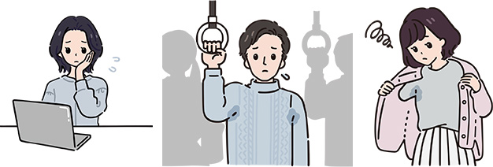
たとえば原発性腋窩多汗症では
俗に言うひどい 「脇の汗」
患者さんは 「汗じみが気になりつり革につかまれない」 「汗じみが目立ち恥ずかしい」 など、多くの不安（サイレントハンディキャップ）を抱えながら日常生活を送っています。
原発性腋窩多汗症の有病率は約６%（１８人に１人程度）で、身近な疾患です。

Slide 4
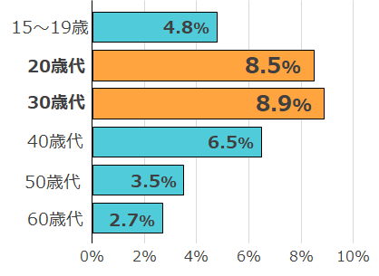
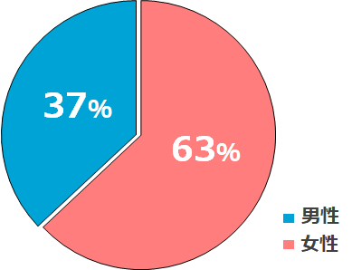
脇に多汗症状を有する方
女性が男性の1.7倍ほど高い
年代別では、20～30代の有病率が高い
社会生活が活発な世代の比率が高いことが特徴
男性＜女性

Slide 5
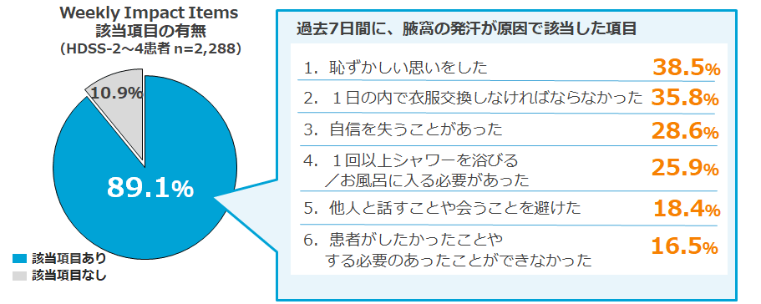
脇の汗による日常生活への影響
1週間の間に、89.1％の人は影響を感じている

Slide 6
多汗症の精神面への影響
多汗症の人は、不安障害やうつ病の有病率が高いことが報告されています。
Bahar R. et al.: J Am Acad Dermatol. 75(6): 1126-1133, 2016より改変

Slide 7
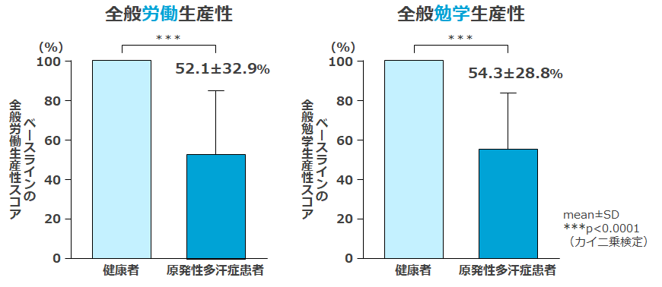
多汗症の生産性への影響
対象：原発性多汗症を有する勤労者64名、学生37名
方法：WPAIを使用して、原発性多汗症患者の労働生産性および勉学生産性を評価した。
WPAI（the Work Productivity and Activity Impairment)：労働生産性および日常活動性の障害の程度を測定する自己記入式の質問票
厚生労働科学研究費補助金（難治性疾患克服研究事業） 特発性局所多汗症の疫学調査、脳血流シンチの解析による病態解析及び治療指針の確立
平成21年度 総括・分担研究報告書 p13-15

Slide 8
原発性多汗症の原因
原発性多汗症の原因は解明されていません
汗腺自体の異常はありません
遺伝的な要因
自律神経障害による交感神経活動の亢進 などが考えられています
Schick CH. et al.: Thorac Surg Clin. 26(4): 389-393, 2016

Slide 9
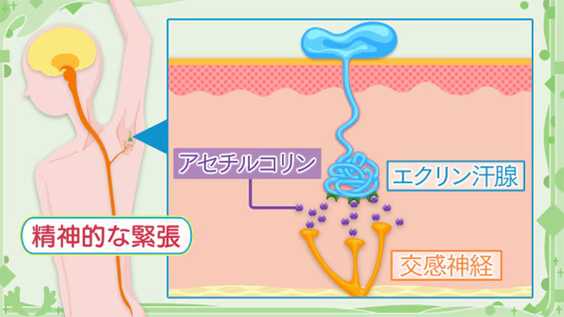
エクリン汗腺からの汗が出る仕組み
アセチルコリン刺激により汗が出る
汗には二種類あります
エクリン汗腺の汗は９９％水⇒多汗症の原因
アポクリン汗腺の汗は粘性で独特の臭いを発する⇒腋臭（わきが）
交感神経によりアセチルコリンという物質が分泌され、エクリン腺から汗が出ます
発汗の種類 | 特徴
精神性発汗 精神的刺激で汗が出ること | 精神的刺激としては不安、緊張、怒り、ストレス、恐怖などがある 主に手掌、足底、腋窩に出現する
温熱性発汗 体温上昇によって汗が出ること | 皮膚表面の汗が蒸発することにより気化熱が放散して体温を下げる
味覚性発汗 辛いものを食べたときに汗がでること | 顔、頭、首に両側性に出現する 食物中のカプサイシンが原因の生理的反応である
参考：落合慈之 監修/五十嵐敦之 編集: 新版 皮膚科疾患ビジュアルブック, p298

Slide 10
原発性局所多汗症の診断基準
局所的に過剰な発汗が6ヵ月以上ある
以下の2項目以上があてはまる
発症が25歳以下である
左右対称性に発汗がみられる
睡眠中は発汗が止まっている
週1回以上の多汗のエピソードがある
家族歴がみられる
日常生活に支障をきたす
2項目以上
Hornbergerらの診断基準

Slide 11
多汗症の治療
塩化アルミニウムのぬりぐすり 皮膚の表面に塗り、外側に蓋を作って汗を閉じ込ます
ボツリヌストキシン注射（重症の場合） ボツリヌス菌が作り出す神経毒（ボツリヌストキシン） を注射して汗が出る神経を麻痺させます
手術 皮膚を切開し、アポクリン汗腺を取り除く方法
抗コリン薬のぬりぐすり 汗が出る神経の伝達を遮断します

Slide 12
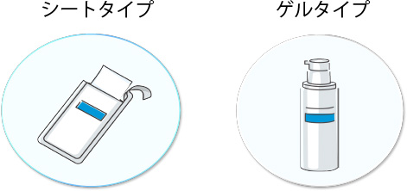
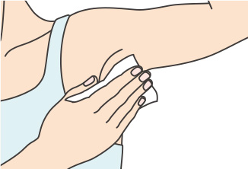
外用抗コリン薬の塗り薬は 簡単に使用できます

Slide 13
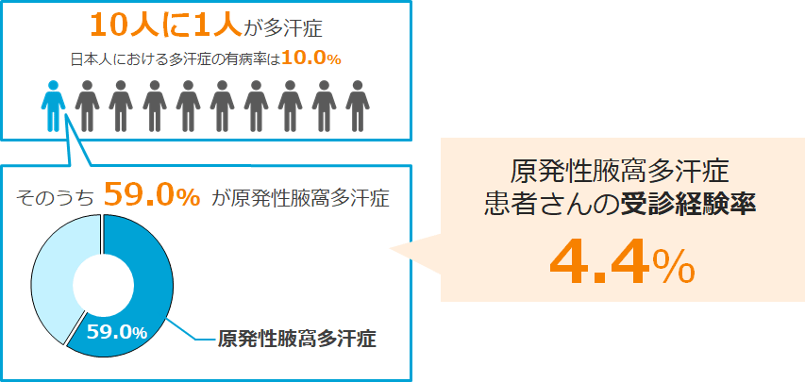
原発性多汗症の有病率と受診率
日本人の10人に１人は多汗症です。
原発性腋窩多汗症患者さんのうち病院を受診しているのは4.4％と低い状況です
気になる人は一度受診をしてみましょう

